Slide 1

[PC] 엠파크 홈서비스 화면설계서 V1.0
마케팅전략팀 ㅣ 2020년 6월 22일

Slide 2
Update History
Update date | Version | Update History
 |  | Updated Part | Description | Remarks
2020.06.22 | 1.0 | 초안
변 경 관 리
작업일자 | 내 역 | 변경 전 버전 | 변경 후 버전 | 변경자 | 확인
2020.06.22 | 초안 | V1.0 |  | 이제훈

Slide 3
홈서비스 기능정의서(PC/Mobile) 1차 – 7월17일 / 2차 – 8월14일
구분 |  |  |  | 개발 | 퍼블리싱 | 디자인 | 오픈 일정
신규 | 사용자 페이지 | 홈서비스 메뉴 | 홈서비스 차량 검색 ▶ 홈서비스 차량 검색 페이지 | ● | ● | ● | 1차
 |  |  | 홈서비스 서비스 안내 ▶ 홈서비스 소개페이지 | ● | ● | ● | 1차
 |  |  | ㄴ약관정보 ▶ 이용약관/환불규정/매매약관 등 |  | ● | ● | 1차
 |  |  | ㄴ환불접수 ▶ 환불 신청 페이지 | ● | ● | ● | 1차
 |  | 금융 메뉴 | 상품안내 ▶ 엠파크 캐피탈 소개 페이지 |  | ● | ● |  | 2차
 |  |  | 월 할부금으로 차량 검색 ▶ 할부금으로 기준 차량 검색 기능 | ● | ● | ● |  | 2차
 |  | 이벤트 | 홈서비스 런칭 이벤트 페이지 개발 | ● | ● | ● |  | 2차
 | 관리자 페이지 | 고객관리 | 홈서비스 고객후기 관리(관리자가 직접 고객후기 등록/수정/삭제) | ● | ● |  |  | 2차
 |  | 홈서비스 문자상담 | 홈서비스 문자상담 내역(홈서비스 문자상담 신규 테이블에 등록) ㄴ 기존 차량문의 관리자 메뉴와 화면 구성 동일 – 딜러가 아닌 고객센터에서 상담처리 | ● | ● |  | 1차
개선 | 사용자 페이지 | 메인페이지 | 메인 페이지 개편(메인 페이지 개편에 따른 기존 운영중인 프로모션 배너 신규 이미지 작업 필요) | ● | ● | ● |  | 2차
 |  | 메뉴구조 | 구조 변경(GNB) |  | ● |  | 1차
 |  | 내차구매 | 전체차량 ▶ 검색기능 정보강화(보유대수/출시년도 등), 불편개선 | ● | ● | ● | 1차
 |  |  | 전체차량 ▶ 폰트/이미지요소 사이즈 (축소)조정, 홈서비스아이콘, 차량 테이블 변경 | ● | ● | ● | 1차
 |  |  | 추천테마 ▶ 차량리스트, 폰트/이미지요소 사이즈 (축소)조정, 홈서비스아이콘 | ● | ● | ● | 1차
 |  |  | 차량상세페이지 ▶ 홈서비스 대상 차량 판매자 정보 고객센터로 변경, 문자상담 | ● | ● | ● | 1차
 |  |  | 차량상세페이지 ▶ UI/UX개선, 정보 배치 변경, 월 할부금 조회 계산기 | ● | ● | ● | 1차
 |  | 마이페이지 | 관심차량 ▶ 폰트/이미지 사이즈 조정, 홈서비스 아이콘 | ● | ● | ● |  | 2차
 |  |  | 회원정보수정 ▶ 회원가입정보 간소화에 따른 수정작업 |  | ● | ● |  | 2차
 |  | 기타 | 최근 본 차량 ▶ 폰트/이미지 사이즈 조정, 홈서비스 아이콘 | ● | ● | ● |  | 2차
 |  |  | 회원가입 ▶ 입력항목 간소화 | ● | ● | ● |  | 2차
 |  |  | 간편로그인, 아이디/비밀번호 찾기 ▶ 오류 수정 | ● |  |  |  | 2차
 |  |  | 단지소개 ▶ 메뉴 하단 컨텐츠 디자인 수정 | ● | ● | ● |  | 2차
 |  |  | Quick메뉴 ▶ 영역 개선 | ● | ● | ● |  | 2차

Slide 4
01_메인 페이지 화면개편안
개선
신규메뉴
런칭 이벤트
메인 페이지
홈서비스
홈서비스 이벤트
홈서비스 컨텐츠
엠파크캐피탈 컨텐츠
UI/UX 개선, 메뉴구조 변경
서비스 소개
홈서비스 차량검색
런칭 이벤트 페이지 오픈
신규메뉴
#최종목표
개선
금융(엠파크캐피탈)
차량상세
서비스 소개
할부금 차량검색
상담신청
홈서비스 컨텐츠 추가
할부조회 기능 추가
차량 정보 고도화
UI/UX 개선

Slide 5



메인
 | 메인
1 | 내차구매 > 전체차량 메뉴의 통합검색 기능 제공 검색 내용 입력 후 검색 결과 페이지는 내차구매 > 전체차량 페이지로 이동
2 | 프로모션 배넌 롤링 영역 5초마다 자동 롤링 처리
3 | 현재 노출 배너 순번 / 노출중인 프로모션 배너 개수 좌/우 클릭 시 배너 이동 가능
4 | 현재 노출시간 및 내차구매 > 전체차량에 노출중인 광고차량 대수 노출
5
6
7
8
9
1
모델명 또는 차량번호로 검색해주세요.
로그인 | 회원가입 | 공지사항 | 고객센터
전체메뉴 | 홈서비스 | 내차구매 | 내차판매 | 금융 | 안심서비스 | 고객지킴이 | 단지안내 | 매거진
Banner Image
2
3
1/32 < | >
마이페이지
최근 본 차량
관심차량
비교함
▲ TOP
4
현재 MM월 DD일 HH시 MM분 엠파크 공식사이트를 통해 구매 가능한 차량은 9,345 대 입니다.
엠파크 공식사이트는 엠파크 전시장에 보유한 차량을 실시간으로 관리하고 있습니다.
12
V 모델로 검색하기 | 가격으로 검색하기 | 차종으로 검색하기
제조사선택 |  | ▼
모델선택 |  | ▼
세부모델 선택 |  | ▼
검색하기
12
1분 간편신청! 신청 수수료 0원! 엠파크 상위 1% 공식인증딜러한테 신청하기
판매 상담
구매 상담
3
고객님의 집 앞까지 배송해드립니다.
엠파크가 직접 운영하는 홈서비스!
홈서비스 1:1 구매문의
0000-0000
홈서비스 234대 더 보기 >
홈서비스 자세히보기 >
Car Image
Car Image
Car Image
Car Image
인증
고객센터
1544
4967
2014년식 | 66,253Km | 휘발유
2014년식 | 66,253Km | 휘발유
2014년식 | 66,253Km | 휘발유
2014년식 | 66,253Km | 휘발유
고객문의
뉴SM5
플래티넘 가솔린 2.0 SE
2,400만원 (월 24만원)
뉴SM5
플래티넘 가솔린 2.0 SE
2,400만원 (월 24만원)
뉴SM5
플래티넘 가솔린 2.0 SE
2,400만원 (월 24만원)
뉴SM5
플래티넘 가솔린 2.0 SE
2,400만원 (월 24만원)
홈서비스
홈서비스
홈서비스
홈서비스
무사고
헛걸음보상
인증딜러
무사고
헛걸음보상
인증딜러
무사고
헛걸음보상
인증딜러
다음 페이지 계속 →

Slide 6

메인
이전 페이지 계속 →
 | 메인
1
2
3
4
5
6
7
8
9
이슈별,테마별 차량을 쉽고 간편하게~엠파크 추천테마차량 모음
엠파크 추천테마
#인증딜러차량 | #인증중고차 | #헛걸음보상제 | #누구나구매가능 LPG | #BEST PRICE | #동영상등록차량 | #1인 소유관리 | #전기&하이브리드
# 인증딜러차량
중고차 구매, 누구를 만나느냐가 중요합니다 힘든 중고차 구매! 인증딜러와 상의하시면 거래의 편안함을 느끼실 수 있습니다
인증딜러차량 234대 더 보기 >
서비스 자세히보기
마이페이지
최근 본 차량
관심차량
비교함
▲ TOP
Car Image
Car Image
Car Image
Car Image
0
2014년식 | 66,253Km | 휘발유
2014년식 | 66,253Km | 휘발유
2014년식 | 66,253Km | 휘발유
2014년식 | 66,253Km | 휘발유
뉴SM5
플래티넘 가솔린 2.0 SE
2,400만원 (월 24만원)
뉴SM5
플래티넘 가솔린 2.0 SE
2,400만원 (월 24만원)
뉴SM5
플래티넘 가솔린 2.0 SE
2,400만원 (월 24만원)
뉴SM5
플래티넘 가솔린 2.0 SE
2,400만원 (월 24만원)
홈서비스
홈서비스
홈서비스
홈서비스
0
무사고
헛걸음보상
인증딜러
무사고
헛걸음보상
인증딜러
무사고
헛걸음보상
인증딜러
무사고
헛걸음보상
인증딜러
0
엠파크에서 중고차를 할부로 구매하신다면?
합리적이고 편리한 중고차 금융상품을 만나보세요!
쉽고 빠른! 엠파크캐피탈
금융상품 보러가기 >
IMAGE
내게 맞는 월 할부금으로
차량 검색하기>
IMAGE
고객센터
1544
4967
고객문의
다음 페이지 계속 →

Slide 7
메인
이전 페이지 계속 →
 | 메인
1
2
3
4
5
6
7
8
9
엠파크는 총 3개의 단지로 나뉘어져 있어 방문하시려는 상사의 주소를 확인해주세요.
엠파크 단지 오시는길
엠파크허브 | 엠파크타워 | 엠파크랜드
지도 Image
마이페이지
최근 본 차량
관심차량
비교함
▲ TOP
0
엠파크허브는 현재 2,341대 차량을 보유하고 있습니다.
0
주소 단지 주소명 노출 단지주소명 노출
고객센터 1544-4967 (평일:09:00~18:00)
0
단지주소 문자전송
빠른 길 찾기
단지안내 자세히보기
IMAGE AREA
허위매물 체크리스트
중고차구매 현재 어떤 상황에 계신가요?
허위매물 피하는 비법 대공개!
중고차 구매법
알고 사면, 잘 사게 되는 중고차
안전한 중고차 거래를 위한 꿀팁!
IMAGE AREA
상사/사원 조회
안전한 거래를 위해
사원 확인을 꼭! 해주세요.
IMAGE AREA
고객센터
1544
4967
고객문의

Slide 8
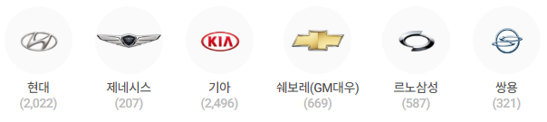
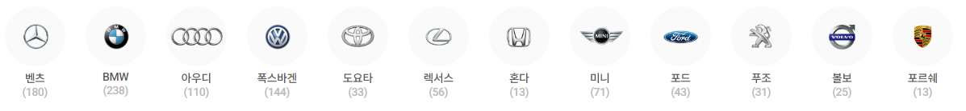
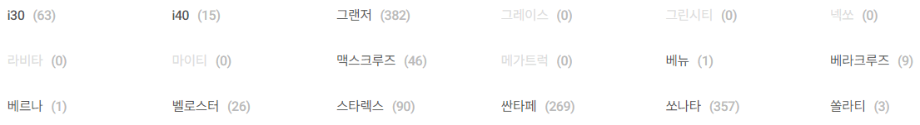
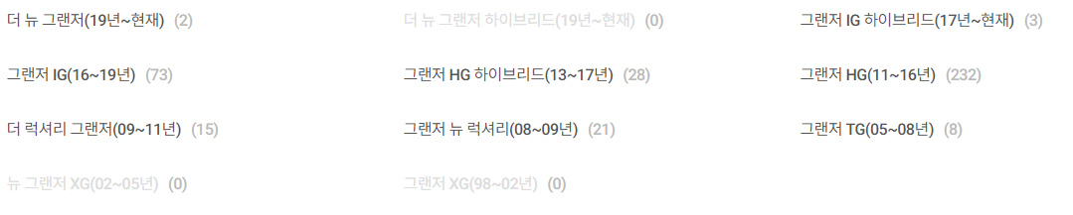
메인 > 제조사 검색 레이어 기능
V 모델로 검색하기 | 가격으로 검색하기 | 차종으로 검색하기
메인 > 차량 간편 검색 기능
STEP1 제조사 선택
→ 국산차/수입차/기타 카테고리구분
→ 각 제조사별 보유 대수 정보 노출
→ 브랜드 미제공 아이콘 디자인 작업 진행 필요
STEP2 모델선택
→ 제조사의 모델별 보유 차량대수 정보 노출
STEP3 세부모델선택
→ 세부모델별 보유 차량대수 정보 노출
→ 세부모델 출시연도 정보 제공
제조사선택 |  | ▼
모델선택 |  | ▼
세부모델 선택 |  | ▼
검색하기
|국산
X
|수입
생 략
현대 |  | ▼
그랜저 |  | ▼
세부모델 선택 |  | ▼
1,231대 검색하기
X
생 략
현대 |  | ▼
그랜저 |  | ▼
그랜저IG |  | ▼
231대 검색하기
X
생 략

Slide 9
02_홈서비스 신규 서비스 메뉴
개선
신규메뉴
런칭 이벤트
메인 페이지
홈서비스
홈서비스 이벤트
홈서비스 컨텐츠
엠파크캐피탈 컨텐츠
UI/UX 개선, 메뉴구조 변경
서비스 소개
홈서비스 차량검색
런칭 이벤트 페이지 오픈
신규메뉴
#최종목표
개선
금융(엠파크캐피탈)
차량상세
서비스 소개
할부금 차량검색
상담신청
홈서비스 컨텐츠 추가
할부조회 기능 추가
차량 정보 고도화
UI/UX 개선

Slide 10

홈서비스 > 홈서비스 차량검색
 | 홈서비스 > 홈서비스 차량검색
1
2
3
4
5
6
7
8
9
모델명 또는 차량번호로 검색해주세요.
로그인 | 회원가입 | 공지사항 | 고객센터
전체메뉴 | 홈서비스 | 내차구매 | 내차판매 | 금융 | 안심서비스 | 고객지킴이 | 단지안내 | 매거진
홈서비스 차량검색 홈서비스 안내
고객님의 집 앞까지 배송해드립니다.
엠파크가 직접 운영하는 홈서비스!
서비스 장점
IMAGE
서비스 장점
IMAGE
서비스 장점
IMAGE
공유하기
마이페이지
최근 본 차량
관심차량
비교함
▲ TOP
홈서비스 1:1 구매문의
0000-0000
서비스 자세히보기 >
12
모델 로 검색하기 ▼
제조사선택 |  | ▼
모델선택 |  | ▼
세부모델 선택 |  | ▼
검색하기
상세검색 ▼
12
홈서비스 차량 14,512 대
최신순 가격 주행거리 연식
3
▲ | ▼
▲ | ▼
▲ | ▼
Car Image
Car Image
Car Image
Car Image
인증
인증
인증
인증
2014년식 | 66,253Km | 휘발유
♡ | VS
2014년식 | 66,253Km | 휘발유
♡ | VS
2014년식 | 66,253Km | 휘발유
♡ | VS
2014년식 | 66,253Km | 휘발유
♡ | VS
뉴SM5
플래티넘 가솔린 2.0 SE
2,400만원 (월 24만원)
뉴SM5
플래티넘 가솔린 2.0 SE
2,400만원 (월 24만원)
뉴SM5
플래티넘 가솔린 2.0 SE
2,400만원 (월 24만원)
뉴SM5
플래티넘 가솔린 2.0 SE
2,400만원 (월 24만원)
홈서비스
홈서비스
홈서비스
홈서비스
고객센터
1544
4967
무사고
헛걸음보상
인증딜러
무사고
헛걸음보상
인증딜러
무사고
헛걸음보상
인증딜러
무사고
헛걸음보상
인증딜러
생략
고객문의
◀ | 1 | 2 | 3 | 4 | 5 | 6 | 7 | 8 | 9 | 10 | ▶
Banner Image

Slide 11
홈서비스 > 서비스안내
 | 홈서비스 > 서비스안내
1
2
3
4
5
6
7
8
9
모델명 또는 차량번호로 검색해주세요.
로그인 | 회원가입 | 공지사항 | 고객센터
전체메뉴 | 홈서비스 | 내차구매 | 내차판매 | 금융 | 안심서비스 | 고객지킴이 | 단지안내 | 매거진
홈서비스 차량검색 홈서비스 안내
공유하기
서비스 소개 및 장점
마이페이지
최근 본 차량
관심차량
비교함
▲ TOP
영상정보
12
12
고객후기
3
홈서비스 고객센터 안내 및 FAQ
환불접수 신청
고객센터
1544
4967
이용약관/환불규정/매매약관 등
고객문의
FOOTER

Slide 12
03_홈서비스 런칭 이벤트
개선
신규메뉴
런칭 이벤트
메인 페이지
홈서비스
홈서비스 이벤트
홈서비스 컨텐츠
엠파크캐피탈 컨텐츠
UI/UX 개선, 메뉴구조 변경
서비스 소개
홈서비스 차량검색
런칭 이벤트 페이지 오픈
신규메뉴
#최종목표
개선
금융(엠파크캐피탈)
차량상세
서비스 소개
할부금 차량검색
상담신청
홈서비스 컨텐츠 추가
할부조회 기능 추가
차량 정보 고도화
UI/UX 개선

Slide 13
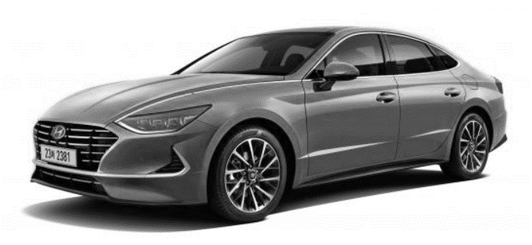
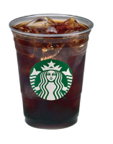



홈서비스 이벤트 참여 페이지
홈서비스 이벤트 소재 미정
#1
엠파크 공식 홈페이지 바로가기 >
#1 PC/Mobile 별도 페이지작업 필요
엠파크 홈서비스 OPEN EVENT!
홈서비스 SNS에 소개하고
스타벅스 아메리카노 받자!
#2 홈서비스 소개&유입경로
엠파크 홈서비스 소개 컨텐츠 및 홈서비스 차량 검색 페이지로 유입 경로
추첨
1,000명
이벤트 기간
~2020.10.31(목)
#2
고객님의 집 앞까지 배송해드립니다.
엠파크가 직접 운영하는 홈서비스!
서비스 장점
IMAGE
서비스 장점
IMAGE
서비스 장점
IMAGE
홈서비스 1:1 구매문의
1544-4967
평일 오전 9시 ~ 오후 6시
홈서비스 차량보기 >
홈서비스 자세히보기 >
다음 페이지 계속 →

Slide 14

홈서비스 이벤트 참여 페이지
홈서비스 이벤트 소재 미정
이전 페이지 계속 →
이벤트 참여방법
해시태그와 이벤트 이미지를 함께 SNS 게시글에 작성하고 URL을 등록해주세요.
#1 해시태그 구성
엠파크 홈서비스 뿐만 아니라, 중고차 관련 해시태그를 포함하여 SNS 채널 > 중고차 관련 검색에 노출되도록 구성
STEP 01.
해시태그 버튼을 눌러 복사하고, 이벤트 페이지를 캡쳐하세요.
STEP 02.
SNS에 이미지와 해시태그를
넣어 게시글 작성해주세요.
>
>
#엠파크
#엠파크홈서비스
#홈서비스
#중고차매매단지
# 중고차 온라인구매
#중고차구매
#중고차판매
#내차구매
#내차팔기
#해시태그 복사
#1
※ 당첨 여부는 이벤트 종료 후 2주이내 공지됩니다.
이름
휴대폰번호(숫자만 입력)
#2 이벤트 참여 등록
이벤트 참여 대상을 확인 하기 위한 기능으로 이벤트 페이지내 참여자 이름, 휴대폰번호, URL 입력 기능 제공
게시글의 URL을 입력해주세요.
□ 개인정보 수집 및 이용동의
자세히보기
URL 등록하기 >
#2
□ 개인정보 취급 위탁동의
자세히보기
※ 이벤트 참여를 위해 개인정보 수집/활용에 동의해주세요
10 | 이** | http://facebool.com/asdf
9 | 이** | http://facebool.com/asdf
◀ | 1 | 2 | 3 | 4 | 5 | 6 | 7 | 8 | 9 | 10 | ▶
공유 이벤트 유의사항
이벤트 페이지에 등록된 URL만 이벤트 참여 내용으로 인정됩니다.
공유한 게시글에는 이벤트 화면 이미지와 해시 태그가 반드시 포함되어야 하며, 전체 공개 상태이어야 합니다.
이벤트 혜택은 등록된 휴대전화 번호로 발송됩니다. 정보 오류 시, 재발송 되지 않습니다.
이벤트 혜택은 내부 사정에 따라 사전 고지 없이 동등한 가치를 지닌 다른 상품으로 대체될 수 있습니다.
당첨 여부는 이벤트 종료 후 2주이내 공지됩니다.

Slide 15
홈서비스 이벤트 이미지 작업
홈서비스 이벤트 소재 미정
# 단지안내 > 이벤트 > 이벤트 배너 (580x190)
# 메인 > 상단 프로모션 > 이벤트 배너
엠파크 홈서비스 OPEN EVENT!
홈서비스 SNS에 소개하고
스타벅스 아메리카노 받자!
추첨
1,000명
엠파크 홈서비스 OPEN EVENT!
홈서비스 SNS에 소개하고 스타벅스 아메리카노 받자!
추첨
1,000명
서비스 장점
IMAGE
서비스 장점
IMAGE
서비스 장점
IMAGE
이벤트 참여하기 →
# 단지안내 > 이벤트 > 이벤트 배너 > 상세 이미지
홈서비스 이벤트 상세 페이지로 진입하기 위한
이벤트 요약 이미지 필요

Slide 16
04_금융(엠파크캐피탈) 서비스 메뉴
개선
신규메뉴
런칭 이벤트
메인 페이지
홈서비스
홈서비스 이벤트
홈서비스 컨텐츠
엠파크캐피탈 컨텐츠
UI/UX 개선, 메뉴구조 변경
서비스 소개
홈서비스 차량검색
런칭 이벤트 페이지 오픈
신규메뉴
#최종목표
개선
개선
금융(엠파크캐피탈)
차량상세
매거진 상세
서비스 소개
할부금 차량검색
상담신청
홈서비스 컨텐츠 추가
할부조회 기능 추가
차량 정보 고도화
UI/UX 개선
홈서비스 컨텐츠
UI/UX 개선

Slide 17
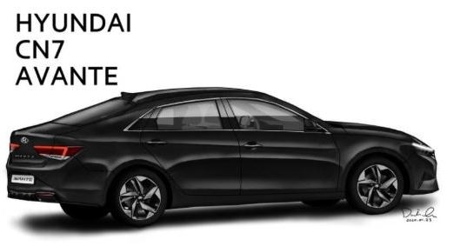

금융 > 상품안내
 | 금융 > 상품안내
1
2
3
4
5
6
7
8
9
모델명 또는 차량번호로 검색해주세요.
로그인 | 회원가입 | 공지사항 | 고객센터
전체메뉴 | 홈서비스 | 내차구매 | 내차판매 | 금융 | 안심서비스 | 고객지킴이 | 단지안내 | 매거진
상품안내 월 할부금으로 차량검색
엠파크캐피탈 1600-5435
엠파크캐피탈은 엠파크 중고차 고객에게 합리적으로
편리한 차량구매를 도와드리는 금융상품입니다.
공유하기
마이페이지
최근 본 차량
관심차량
비교함
▲ TOP
상담신청 1600-5435
12
고객님의 현재 상황에 맞춰 상환 계획 설계가 가능합니다.
차량가격 1,200 만원
(선수금 30% 기준)
24개월 할부
월 50 만원
12
36개월 할부
월 44 만원
3
48개월 할부
월 30 만원
60개월 할부
월 20 만원
원리금 균등 상환방식: 매월 일정한 금액의 월 납입금 상환
상품안내, 구비서류, 상담문의, 공지사항, 이용약관 및 정책
고객센터
1544
4967
고객문의
엠패크캐피탈의 편리한 금융서비스로 안전하게 구매하세요.
상담신청 1600-5435
월 할부금으로 차량검색 >

Slide 18
금융 > 월 할부금으로 차량검색
 | 금융 > 월 할부금으로 차량검색
1
2
3
4
5
6
7
8
9
모델명 또는 차량번호로 검색해주세요.
로그인 | 회원가입 | 공지사항 | 고객센터
전체메뉴 | 홈서비스 | 내차구매 | 내차판매 | 금융 | 안심서비스 | 고객지킴이 | 단지안내 | 매거진
상품안내 월 할부금으로 차량검색
엠파크캐피탈 1600-5435
엠파크캐피탈은 엠파크 중고차 고객에게 합리적으로
편리한 차량구매를 도와드리는 금융상품입니다.
공유하기
마이페이지
최근 본 차량
관심차량
비교함
▲ TOP
상담신청 1600-5435 >
엠파크캐피탈 상품안내 >
12
STEP1.
구매 예상 차량 가격을 입력해주세요.
만원
월 예상 납입금
245,224 원
12
1,000
STEP2.
선수금, 할부기간, 금리를 입력해주세요.
1년 할부이자 | 30,023 원
총 비용 | 10,320,000 원
3
선수금 300 만원
(대출 이용금액 700 만원)
48개월 ▼
할부기간
금리
5.9% ▼
할부상담신청
0만원
1,000만원
금융상품 이용가능 차량 14,512 대
최신순 가격 주행거리 연식
고객센터
▲ | ▼
▲ | ▼
▲ | ▼
1544
4967
Car Image
Car Image
Car Image
Car Image
인증
인증
인증
인증
고객문의
2014년식 | 66,253Km | 휘발유
♡ | VS
2014년식 | 66,253Km | 휘발유
♡ | VS
2014년식 | 66,253Km | 휘발유
♡ | VS
2014년식 | 66,253Km | 휘발유
♡ | VS
뉴SM5
플래티넘 가솔린 2.0 SE
2,400만원 (월 24만원)
뉴SM5
플래티넘 가솔린 2.0 SE
2,400만원 (월 24만원)
뉴SM5
플래티넘 가솔린 2.0 SE
2,400만원 (월 24만원)
뉴SM5
플래티넘 가솔린 2.0 SE
2,400만원 (월 24만원)
홈서비스
홈서비스
홈서비스
홈서비스
무사고
헛걸음보상
인증딜러
무사고
헛걸음보상
인증딜러
무사고
헛걸음보상
인증딜러
무사고
헛걸음보상
인증딜러
생략
◀ | 1 | 2 | 3 | 4 | 5 | 6 | 7 | 8 | 9 | 10 | ▶
Banner Image

Slide 19
05_차량상세 페이지 개선 실행
개선
신규메뉴
런칭 이벤트
메인 페이지
홈서비스
홈서비스 이벤트
홈서비스 컨텐츠
엠파크캐피탈 컨텐츠
UI/UX 개선, 메뉴구조 변경
서비스 소개
홈서비스 차량검색
런칭 이벤트 페이지 오픈
신규메뉴
#최종목표
개선
금융(엠파크캐피탈)
차량상세
서비스 소개
할부금 차량검색
상담신청
홈서비스 컨텐츠 추가
할부조회 기능 추가
차량 정보 고도화
UI/UX 개선

Slide 20



내차구매 > 전체차량 > 차량상세
 | 내차구매 > 전체차량 > 차량상세
1
2
3
4
5
6
7
8
9
모델명 또는 차량번호로 검색해주세요.
로그인 | 회원가입 | 공지사항 | 고객센터
전체메뉴 | 홈서비스 | 내차구매 | 내차판매 | 금융 | 안심서비스 | 고객지킴이 | 단지안내 | 매거진
전체차량 추천테마 구매상담 중고차추천
이전 Car Image
Car Image
다음 Car Image
마이페이지
최근 본 차량
관심차량
비교함
▲ TOP
<
>
12
12
3
<
Car
Image
Car
Image
Car
Image
Car
Image
Car
Image
Car
Image
Car
Image
Car
Image
Car
Image
Car
Image
Car
Image
Car
Image
>
올 뉴 K7 2.4 GDi 리미티드 에디션 (12거1234)
2019년식(2019년2월) | 2,421km | LPG
1,405만원
할부 월 24만원
VS
홈서비스
인증중고차
무사고
헛걸음보상
인증딜러
고객센터
1544
4967
딜러
IMAGE
공식인증딜러
홍길동 >
성능·상태 점검 >
보험이력 >
압류/저당
0504-860-5994
고객문의
보유차량 23대 > 상사/조합정보 >
사고 | 무 | 단순수리 | 유
침수 | 유 | 수리이력 | 1 회
내차피해 | 0 회
타차피해 | 1 회
압류 | 없음
저당 | 1 회
방문예약신청
문자상담
다음 페이지 계속 →

Slide 21




내차구매 > 전체차량 > 차량상세
이전 페이지 계속 →
 | 내차구매 > 전체차량 > 차량상세
1
2
3
4
5
6
7
8
9
24거3064 차량을 사야하는 이유는?
홈서비스
icon
홈서비스 차량입니다.
고객님의 집 앞까지 배송해드립니다.
(즉시 배송 + O일이내 환불 가능)
인증 중고차 입니다.
무결점 차량 + 주행 동영상 제공
(7년 14만km 이내 무사고 / 확장점검)
헛걸음보상 차량입니다.
방문 예약 후 차량이 없는 경우
엠파크에서는 100만원을 보상
>
>
예약
>
마이페이지
최근 본 차량
관심차량
비교함
▲ TOP
엠파크 공식인증딜러 판매차량
자동차 전문 기술을 보유한 딜러로
엠파크 사원 상위 1% 딜러
평균 주행거리 57% 짧습니다.
주행거리 분석기준 : 1년 2만km 기준
완전 무사고 차량입니다.
성능점검 + 내차피해 + 타차피해 없음
>
57마9563 차량은 온라인으로 구매가 가능한 홈서비스 차량입니다.
12
홈서비스(온라인) 구매 시 혜택
12
1
배송 서비스 원하는 곳 어디에서든 구매한
차를 받아볼 수있습니다.
2
3일 이내 환불가능 구매 후 O일 이내라면 환불 가능
*주행거리 Okm 내로 한함
3
안전 거래 보장 엠파크에서 직접 운영하는 홈서비스
차량으로 안전한 거래가 보장됩니다.
3
57마9563 차량은 매매단지가 인증하고 보증하는 인증중고차입니다.
인증중고차
고객센터
주행테스트&하부점검 영상 (볼륨을 높여 들어보세요)
1544
4967
주행테스트 영상
하부점검 영상
고객문의
Car youtube 영상
Car youtube 영상
생략
다음 페이지 계속 →

Slide 22

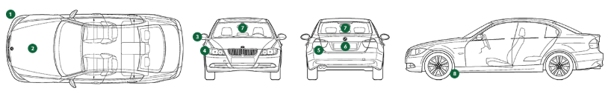
내차구매 > 전체차량 > 차량상세
이전 페이지 계속 →
 | 내차구매 > 전체차량 > 차량상세
1
2
3
4
5
6
7
8
9
인증중고차
확장점검 의견&내역
차량이 운행에 문제가 없는지 2019년 9월 6일에 꼼꼼하게 점검하였습니다
안녕하세요. 엠파크 인증중고차, 확장점검자 신국주입니다. 52노8797 차량의 점검사항을 안내해 드리겠습니다.
본 차량은 1차 법정성능점검에서 사고유무에 대한 점검 시 ‘무사고’로 판단되었으며 성능점검항목은 전체 양호로 판단되었습니다. 확장 점검사항인 내·외관 육안검사/편의장치 작동검사/하부검사/주행테스트 검사결과 운행상의 문제가 없는 것으로 판단됩니다.
소모품의 상태점검 결과 점검시점에 ‘이상 없음’으로 판단됩니다.
마이페이지
최근 본 차량
관심차량
비교함
▲ TOP
성능·상태 점검자 신국주
12
12
3
외부
① 외판 | 양호 | ② 범퍼 | 양호 | ③ 사이드미러 | 양호 | ④ 라이트 | 양호 | ⑤ 테일램프 | 양호
⑥ 번호판&가드상태 | 양호 | ⑦ 전/후면 유리파손 | 양호 | ⑧ 휠 굴절, 깨짐 | 양호
?
?
?
?
?
?
?
?
생략
고객센터
1544
4967
고객문의
다음 페이지 계속 →

Slide 23
내차구매 > 전체차량 > 차량상세
이전 페이지 계속 →
 | 내차구매 > 전체차량 > 차량상세
1
2
3
4
5
6
7
8
9
구매 예상 발생 비용 안내
고객님의 이해를 돕기 위한 예시로 실제 구매 비용은 다를 수 있습니다.
내가 타던 차 무료로 견적받기 >
차량가격
23,400,000 원
이전등록비(예상)
123,414 원
보험료
총 구매 예상비용
52,692,700 원
마이페이지
최근 본 차량
관심차량
비교함
▲ TOP
+
+
=
예상 보험료 조회
자세히보기>
할부 이용 시 월 납입금
월 예상 납입금
245,224 원
12
선수금 750 만원
(대출 이용금액 1,750 만원)
할부기간
48개월 ▼
금리
5.9% ▼
할부상담신청
12
0만원
2,340만원
3
본 영상은 2019년 8월 30일에 등록된 영상입니다.
Car youtube 영상
고객센터
1544
4967
고객문의
다음 페이지 계속 →

Slide 24


내차구매 > 전체차량 > 차량상세
이전 페이지 계속 →
 | 내차구매 > 전체차량 > 차량상세
1
2
3
4
5
6
7
8
9
차량정보 | 보험이력 / 성능점검 | 판매자 차량설명
차량 기본정보
차량번호 | 연식 | 주행거리 | 연료 | 배기량 | 색상 | 변속기
12가1231 | 2018년 (2018.12.31) | 18,546 km | 경유 | 1,685 CC | 청색 | 자동
마이페이지
최근 본 차량
관심차량
비교함
▲ TOP
압류 | 정보 없음 | 저당 | 없음 | 제시번호 | 2020044638
12
주요 옵션정보
12
3
통풍시트
> 선호사양
?
네비게이션(매립) |  | 후방카메라 |  | 썬루프(일반형) |  | 파노라마 썬루프 |  | 버튼시동/스마트키
블랙박스 |  | 4WD(4륜구동) |  | 스톱앤고(ISG)
?
?
?
?
?
?
?
?
> 기본사양
고객센터
1544
4967
전자동 에어컨 |  | 알루미늄휠 |  | HID/LED 헤드램프 |  | 가죽시트 |  | 전동시트
열선시트 |  | 통풍시트 |  | CD/MP3 플레이어
?
?
?
?
?
?
?
?
?
고객문의
> 안전사양
에어백(운전석) |  | 에어백(동반석) |  | 에어백(사이드) |  | 에어백(커튼) |  | ABS
TCS |  | ESP/VDC |  | TPMS(타이어공기압)
?
?
?
?
?
?
?
?
?
다음 페이지 계속 →

Slide 25
내차구매 > 전체차량 > 차량상세
이전 페이지 계속 →
 | 내차구매 > 전체차량 > 차량상세
1
2
3
4
5
6
7
8
9
보험 처리이력 | 보험 조회일 YYYY년 MM월 DD일
용도변경 이력 | 없음 | 특수 사고이력 | 전손 0 회 , 침수 1 회 , 도난 0 회
차량번호 변경 | 1 회 | 보험사고(내차 피해) | 4 회 - 1,234,000 원
소유자 변경 | 0 회 | 보험사고(타차 가해) | 0 회 - 0 원
마이페이지
최근 본 차량
관심차량
비교함
▲ TOP
보험처리이력정보 보기>
성능·상태 점검 | 점검일 YYYY년 MM월 DD일
12
안녕하세요. 차량 성능·상태 점검자 박기현입니다. 성능점검은 자동차검사방법을 준용하여 점검합니다.
Car Front Image
Car Back Image
12
3
81가지 차량 점검 완료
실매물 확인 완료
30일 / 2,000km 까지보증
동일성확인 | 불법구조변경 | 사고(단순수리제회) | 침수 | 단순수리
양호 | 없음 | 없음 | 있음 | 있음
고객센터
1544
4967
교환 | 부식 | 판금·용접 | 흠집 | 요철 | 손상 | 변속기
0회 | 1회 | 0회 | 0회 | 0회 | 0회 | 0회
고객문의
성능점검기록부 보기>
다음 페이지 계속 →

Slide 26
내차구매 > 전체차량 > 차량상세
이전 페이지 계속 →
 | 내차구매 > 전체차량 > 차량상세
1
2
3
4
5
6
7
8
9
판매자 차량설명
딜러
IMAGE
홍길동 >
사원증번호 IM19-01194 | 판매중 23대 > | 상사/조합정보 >
엠파크 공식인증딜러
0504-860-5994
마이페이지
최근 본 차량
관심차량
비교함
▲ TOP
23거3012 차량의 위치는 엠파크허브 2층에 전시되어 있습니다.
판매자 차량설명 TEXT 판매자 차량설명 TEXT 판매자 차량설명 TEXT 판매자 차량설명 TEXT 판매자 차량설명 TEXT 판매자 차량설명 TEXT
판매자 차량설명 TEXT 판매자 차량설명 TEXT 판매자 차량설명 TEXT 판매자 차량설명 TEXT 판매자 차량설명 TEXT 판매자 차량설명 TEXT
판매자 차량설명 TEXT 판매자 차량설명 TEXT 판매자 차량설명 TEXT 판매자 차량설명 TEXT 판매자 차량설명 TEXT 판매자 차량설명 TEXT
12
12
상사정보
해당 상사의 단지 지도
엠파크허브
3
상사명 | 주식회사 드림오토상사
연락처 | 032-285-2300
상사주소 | 인천 서구 염곡로 52, 2층 208호
상사보유차량 | 241대 >
상사주소 문자전송
단지 오시는 길
고객센터
1544
4967
고객문의
다음 페이지 계속 →

Slide 27
내차구매 > 전체차량 > 차량상세
이전 페이지 계속 →
 | 내차구매 > 전체차량 > 차량상세
1
2
3
4
5
6
7
8
9
동급 매물 홈서비스
Car Image
Car Image
Car Image
Car Image
인증
2014년식 | 66,253Km | 휘발유
2014년식 | 66,253Km | 휘발유
2014년식 | 66,253Km | 휘발유
2014년식 | 66,253Km | 휘발유
마이페이지
최근 본 차량
관심차량
비교함
▲ TOP
뉴SM5
플래티넘 가솔린 2.0 SE
2,400만원 (월 24만원)
뉴SM5
플래티넘 가솔린 2.0 SE
2,400만원 (월 24만원)
뉴SM5
플래티넘 가솔린 2.0 SE
2,400만원 (월 24만원)
뉴SM5
플래티넘 가솔린 2.0 SE
2,400만원 (월 24만원)
홈서비스
홈서비스
홈서비스
홈서비스
무사고
헛걸음보상
인증딜러
무사고
헛걸음보상
인증딜러
무사고
헛걸음보상
인증딜러
가격이 비슷한 매물
12
Car Image
Car Image
Car Image
Car Image
인증
12
2014년식 | 66,253Km | 휘발유
2014년식 | 66,253Km | 휘발유
2014년식 | 66,253Km | 휘발유
2014년식 | 66,253Km | 휘발유
3
뉴SM5
플래티넘 가솔린 2.0 SE
2,400만원 (월 24만원)
뉴SM5
플래티넘 가솔린 2.0 SE
2,400만원 (월 24만원)
뉴SM5
플래티넘 가솔린 2.0 SE
2,400만원 (월 24만원)
뉴SM5
플래티넘 가솔린 2.0 SE
2,400만원 (월 24만원)
홈서비스
홈서비스
홈서비스
홈서비스
무사고
헛걸음보상
인증딜러
무사고
헛걸음보상
인증딜러
무사고
헛걸음보상
인증딜러
주행거리가 비슷한 매물
Car Image
Car Image
Car Image
Car Image
고객센터
인증
1544
4967
고객문의
2014년식 | 66,253Km | 휘발유
2014년식 | 66,253Km | 휘발유
2014년식 | 66,253Km | 휘발유
2014년식 | 66,253Km | 휘발유
뉴SM5
플래티넘 가솔린 2.0 SE
2,400만원 (월 24만원)
뉴SM5
플래티넘 가솔린 2.0 SE
2,400만원 (월 24만원)
뉴SM5
플래티넘 가솔린 2.0 SE
2,400만원 (월 24만원)
뉴SM5
플래티넘 가솔린 2.0 SE
2,400만원 (월 24만원)
홈서비스
홈서비스
홈서비스
홈서비스
무사고
헛걸음보상
인증딜러
무사고
헛걸음보상
인증딜러
무사고
헛걸음보상
인증딜러
다음 페이지 계속 →

Slide 28
내차구매 > 전체차량 > 차량상세
이전 페이지 계속 →
 | 내차구매 > 전체차량 > 차량상세
1
2
3
4
5
6
7
8
9
구매가이드
주요 확인사항
중고차 매매 거래 시 공인매매계약서를 확인하시고 작성해야 합니다.
원부조회, 자동차등록증을 확인하시고 실 차주 및 압류정보를 확인하셔야 합니다.
차량옵션, 성능점검기록부, 사고이력조회를 통해 차량의 사고유무를 확인하셔야 합니다.
자동차키 및 소유권 이전을 꼭! 확인하셔야 합니다.
책임의 한계 및 법적고지
엠파크 전시장에 있는 차량에 한하여 사이트에 노출되고 있으며 엠파크는 차량매매에 관한 어떠한 법률적 책임도 지지 않습니다.
상기 사항에 의거 매매 거래 시 반드시 판매자와 정보사항을 확인하시길 바랍니다.
IMAGE AREA
허위매물 체크리스트
중고차구매 현재 어떤 상황에 계신가요?
허위매물 피하는 비법 대공개!
중고차 구매법
알고 사면, 잘 사게 되는 중고차
안전한 중고차 거래를 위한 꿀팁!
IMAGE AREA
상사/사원 조회
안전한 거래를 위해
사원 확인을 꼭! 해주세요.
IMAGE AREA
FOOTER

Slide 29
내차구매 > 전체차량 > 차량상세 > 방문예약 신청
해당 영역부터 해더 고정
 | 내차구매 > 전체차량 > 차량상세
1
2
3
4
5
6
7
8
9
올 뉴 K7 2.4 GDi 리미티드 에디션 (12거1234)
2019년식(2019년2월) | 2,421km | LPG
1,405만원
할부 월 24만원
0504-860-5994
방문예약신청
문자상담
차량정보 | 보험이력 / 성능점검 | 판매자 차량설명
해당 영역 진입 시 상단
헤더고정에 따른 노출 정보
방문예약신청
X
올 뉴 K7 2.4 GDi 리미티드 에디션(12거1234) 차량을 직접 확인하시고 싶으신가요?
지금 바로 신청하세요. 예약 후 방문 시 실제 차량이 없을 경우 100 만원 보상해 드립니다
1단계
방문 예약시간
지정 후 예약 신청
2단계
판매자 예약확정
정보확인
3단계
050 안심번호로
판매자 통화
4단계
엠파크
매매단지 방문
방문 예약일
오늘 | 내일
2019-11-05 (화) 13시
9시
10시
11시
12시
13시
14시
15시
16시
예약완료
17시
18시
19시
20시
방문자 정보
이름을 입력해주세요.
휴대폰번호를 입력해주세요.
V
내용보기
개인정보 수집 및 이용동의
엠파크 방문상담 서비스관련 문의사항이 있으실 경우 엠파크 고객센터 1544-4967로 연락주세요.
고객센터 문의가능 시간 : 평일 오전9시 ~ 오후6시 (공휴일 상담 불가)
방문예약 신청하기

Slide 30
내차구매 > 전체차량 > 차량상세 > 방문예약 신청
 | 내차구매 > 전체차량 > 차량상세
1
2
3
4
5
6
7
8
9
올 뉴 K7 2.4 GDi 리미티드 에디션 (12거1234)
2019년식(2019년2월) | 2,421km | LPG
1,405만원
할부 월 24만원
0504-860-5994
방문예약신청
문자상담
차량정보 | 보험이력 / 성능점검 | 판매자 차량설명
문자상담
X
올 뉴 K7 2.4 GDi 리미티드 에디션 (12거1234) 차량에 관심이 있으신가요?
지금 바로 문의해보세요.
신청자 정보
이름을 입력해주세요.
휴대폰번호를 입력해주세요.
V
내용보기
개인정보 수집 및 이용동의
문의내용
궁금한 사항을 판매자에게 물어보세요.
문자상담 신청하기

Slide 31
내차구매 > 전체차량, 추천테마
차량리스트, 검색기능 정보강화(보유대수/출시년도 등), 불편개선
차량리스트, 폰트/이미지요소 사이즈 (축소)조정, 홈서비스아이콘

Slide 32
내차구매 > 전체차량 > 차량상세
 | 내차구매 > 전체차량 > 차량상세
1
2
3
4
5
6
7
8
9
모델명 또는 차량번호로 검색해주세요.
로그인 | 회원가입 | 공지사항 | 고객센터
전체메뉴 | 홈서비스 | 내차구매 | 내차판매 | 금융 | 안심서비스 | 고객지킴이 | 단지안내 | 매거진
전체차량 추천테마 구매상담 중고차추천
모델 로 검색하기 ▼
제조사선택 |  | ▼
모델선택 |  | ▼
세부모델 선택 |  | ▼
검색하기
상세검색 ▼
마이페이지
최근 본 차량
관심차량
비교함
▲ TOP
실차주인증 차량 14,512 대
최신순 가격 주행거리 연식
▲ | ▼
▲ | ▼
▲ | ▼
Car Image
Car Image
Car Image
Car Image
인증
인증
12
12
2014년식 | 66,253Km | 휘발유
♡ | VS
2014년식 | 66,253Km | 휘발유
♡ | VS
2014년식 | 66,253Km | 휘발유
♡ | VS
2014년식 | 66,253Km | 휘발유
♡ | VS
뉴SM5
플래티넘 가솔린 2.0 SE
2,400만원 (월 24만원)
뉴SM5
플래티넘 가솔린 2.0 SE
2,400만원 (월 24만원)
뉴SM5
플래티넘 가솔린 2.0 SE
2,400만원 (월 24만원)
뉴SM5
플래티넘 가솔린 2.0 SE
2,400만원 (월 24만원)
홈서비스
홈서비스
3
무사고
헛걸음보상
인증딜러
무사고
헛걸음보상
무사고
헛걸음보상
인증딜러
Car Image
Car Image
Car Image
Car Image
인증
인증
2014년식 | 66,253Km | 휘발유
♡ | VS
2014년식 | 66,253Km | 휘발유
♡ | VS
2014년식 | 66,253Km | 휘발유
♡ | VS
2014년식 | 66,253Km | 휘발유
♡ | VS
고객센터
뉴SM5
플래티넘 가솔린 2.0 SE
2,400만원 (월 24만원)
뉴SM5
플래티넘 가솔린 2.0 SE
2,400만원 (월 24만원)
뉴SM5
플래티넘 가솔린 2.0 SE
2,400만원 (월 24만원)
뉴SM5
플래티넘 가솔린 2.0 SE
2,400만원 (월 24만원)
1544
4967
홈서비스
홈서비스
무사고
헛걸음보상
인증딜러
무사고
헛걸음보상
무사고
헛걸음보상
인증딜러
고객문의
◀ | 1 | 2 | 3 | 4 | 5 | 6 | 7 | 8 | 9 | 10 | ▶
Banner Image

Slide 33
내차구매 > 추천테마
 | 내차구매 > 추천테마
1
2
3
4
5
6
7
8
9
모델명 또는 차량번호로 검색해주세요.
로그인 | 회원가입 | 공지사항 | 고객센터
전체메뉴 | 홈서비스 | 내차구매 | 내차판매 | 금융 | 안심서비스 | 고객지킴이 | 단지안내 | 매거진
전체차량 추천테마 구매상담 중고차추천
엠파크 추천테마
이슈별,테마별 차량을 쉽고 간편하게~엠파크 추천테마차량 모음
공유하기
마이페이지
최근 본 차량
관심차량
비교함
▲ TOP
#인증딜러차량 | #인증중고차 | #헛걸음보상제 | #누구나구매가능 LPG | #BEST PRICE | #동영상등록차량 | #1인 소유관리 | #전기&하이브리드
# 인증딜러차량
중고차 구매, 누구를 만나느냐가 중요합니다 힘든 중고차 구매! 인증딜러와 상의하시면 거래의 편안함을 느끼실 수 있습니다
12
서비스 자세히보기
12
모델 로 검색하기 ▼
제조사선택 |  | ▼
모델선택 |  | ▼
세부모델 선택 |  | ▼
검색하기
상세검색 ▼
3
인증딜러차량 14,512 대
최신순 가격 주행거리 연식
▲ | ▼
▲ | ▼
▲ | ▼
 | 올 뉴 K7 2.4 GDi 리미티드 에디션 2019년식 | 2,421km | 가솔린 1,405만원 (월 24만원)
차량 IMAGE
홈서비스
무사고
헛걸음보상
인증딜러
VS
고객센터
생략
1544
4967
◀ | 1 | 2 | 3 | 4 | 5 | 6 | 7 | 8 | 9 | 10 | ▶
고객문의
Banner Image

Slide 34
기타
마이페이지 > 관심차량 폰트,이미지 사이즈 조정
회원가입 > 가입정보 간소화(회원가입 간소화에 따른 회원정보 수정)
Quick메뉴 > 영역 개선, 최근 본 차량 폰트, 이미지 사이즈 조정
오류사항 수정 > 아이디/비밀번호 찾기, 간편로그인 오류 수정
단지안내 > 단지소개 하단 컨텐츠 이미지 수정

Slide 35
마이페이지 > 관심차량
 | 마이페이지
1
2
3
4
5
6
7
8
9
모델명 또는 차량번호로 검색해주세요.
로그아웃 | 공지사항 | 고객센터
전체메뉴 | 홈서비스 | 내차구매 | 내차판매 | 금융 | 안심서비스 | 고객지킴이 | 단지안내 | 매거진
관심차량 방문예약 중고차추천 고객문의 회원정보 관리 회원탈퇴
관심차량
관심차량을 비교함에 등록하고 편리하게 차량을 비교하세요
마이페이지
최근 본 차량
관심차량
비교함
▲ TOP
총 5 대
등록순 가격 주행거리 연식
▲ | ▼
▲ | ▼
▲ | ▼
 | 올 뉴 K7 2.4 GDi 리미티드 에디션 2019년식 | 2,421km | 가솔린 1,405만원 (월 24만원)
12
차량 IMAGE
홈서비스
무사고
헛걸음보상
인증딜러
관심차량 삭제
비교함 추가
12
 | 올 뉴 K7 2.4 GDi 리미티드 에디션 2019년식 | 2,421km | 가솔린 1,405만원 (월 24만원)
3
차량 IMAGE
홈서비스
무사고
헛걸음보상
인증딜러
관심차량 삭제
비교함 추가
 | 올 뉴 K7 2.4 GDi 리미티드 에디션 2019년식 | 2,421km | 가솔린 1,405만원 (월 24만원)
차량 IMAGE
관심차량 삭제
비교함 추가
고객센터
홈서비스
무사고
헛걸음보상
인증딜러
1544
4967
생략
고객문의
◀ | 1 | 2 | 3 | 4 | 5 | 6 | 7 | 8 | 9 | 10 | ▶

Slide 36
퀵 메뉴 > 영역 개선
홈페이지 컨텐츠
개선사항 설명
마이페이지
→ 비로그인 상태 : 클릭 시 로그인 페이지로 이동되며 로그인 완료 시 마이페이지로 이동
→ 로그인 상태 : 클릭 시 마이페이지로 이동
차량 비교 (2대)
X
마이페이지
최근 본 차량
관심차량
비교함
▲ TOP
□전체선택
♥
차량
이미지
뉴SM5
플래티넘 가솔린 2.0 SE
2014년식 | 66,253Km | 디젤
2,400만원 (월 24만원)
12
□
최근본차량
→ 최근 본 차량(브라우저 케시에 저장된 정보 노출) > 클릭 시 최근 본 차량 페이지로 이동
무사고
헛걸음보상
인증딜러
12
관심차량
→ 비로그인 상태 : 클릭 시 로그인 페이지로 이동되며 로그인 완료 시 마이페이지 > 관심차량 페이지로 이동
→ 로그인 상태 : 클릭 시 마이페이지 > 관심차량 페이지로 이동
♡
3
차량
이미지
뉴SM5
플래티넘 가솔린 2.0 SE
2014년식 | 66,253Km | 디젤
2,400만원 (월 24만원)
□
무사고
헛걸음보상
비교함
→ 비교함(브라우저 케시에 저장된 정보 노출)
→ 클릭 시 비교함 레이어 열림
고객센터
비교하기 | 삭제
1544
4967
고객문의
Top
→ 현재 페이지 기준으로 브라우저 최상단 영역으로 이동
고객센터
→ 클릭 시 고객센터 페이지로 이동

Slide 37
퀵 메뉴 > 최근 본 차량
 | 마이페이지
1
2
3
4
5
6
7
8
9
모델명 또는 차량번호로 검색해주세요.
로그아웃 | 공지사항 | 고객센터
전체메뉴 | 홈서비스 | 내차구매 | 내차판매 | 금융 | 안심서비스 | 고객지킴이 | 단지안내 | 매거진
최근 본 차량
고객님이 최근 7일동안 구경하신 차량입니다.
최근 본 차량을 계속 보관하려면 로그인 후 관심차량에 담아 주세요.
마이페이지
최근 본 차량
관심차량
비교함
▲ TOP
총 5 대
등록순 가격 주행거리 연식
▲ | ▼
▲ | ▼
▲ | ▼
 | 올 뉴 K7 2.4 GDi 리미티드 에디션 2019년식 | 2,421km | 가솔린 1,405만원 (월 24만원)
12
차량 IMAGE
홈서비스
무사고
헛걸음보상
인증딜러
관심차량 추가
비교함 추가
12
 | 올 뉴 K7 2.4 GDi 리미티드 에디션 2019년식 | 2,421km | 가솔린 1,405만원 (월 24만원)
3
차량 IMAGE
홈서비스
무사고
헛걸음보상
인증딜러
관심차량 추가
비교함 추가
 | 올 뉴 K7 2.4 GDi 리미티드 에디션 2019년식 | 2,421km | 가솔린 1,405만원 (월 24만원)
차량 IMAGE
관심차량 추가
비교함 추가
고객센터
홈서비스
무사고
헛걸음보상
인증딜러
1544
4967
생략
고객문의
◀ | 1 | 2 | 3 | 4 | 5 | 6 | 7 | 8 | 9 | 10 | ▶

Slide 38
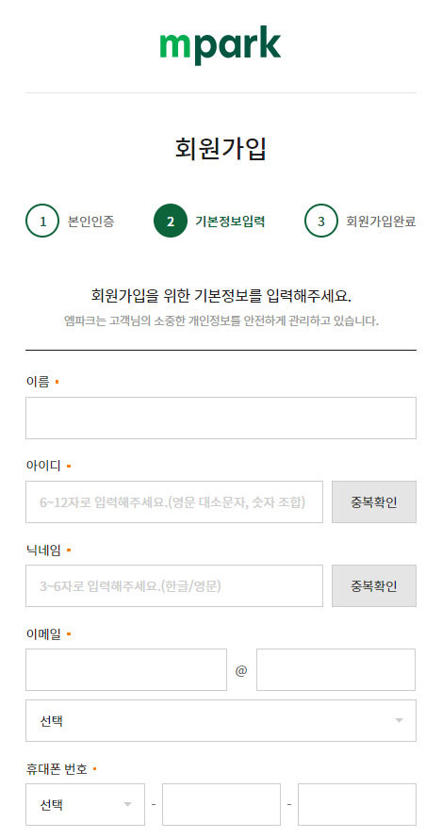
마이페이지 > 회원정보 수정
 | 마이페이지 > 회원정보 수정 ※ 일반 회원계정으로 비밀번호 입력 시 회원정보 관리 페이지로 랜딩되지 않음
1 | 회원정보 수정 페이지 변경
2 | 아이디는 변경 불가로 해당 텍스트 박스는 비활성화 처리
3 | 회원정보 수정 완료 조건 비밀번호 조건에 맞지 않는 경우 “영문, 숫자, 특수문자를 조합하여 8~12자 내외로 입력해주세요.” 얼럿 노출 휴대폰번호 숫자가 아닌 경우 “숫자만 입력해주세요.” 얼럿 노출 휴대폰번호 입력되어 있지 않은 경우 “휴대폰번호를 입력해주세요” 얼럿 노출 이메일 이메일 및 주소 입력하지 않은 경우 “이메일 주소를 입력해주세요＂얼럿 노출
4
5
6
7
8
9
1
회원정보 수정
아이디
2
jeahun22
신규 비밀번호
영문, 숫자, 특수문자를 조합 8~12자 내외
신규 비밀번호 확인
이름
홍길동
휴대폰번호
01066549600
이메일
leejeahun22 @ naver.com | 직접입력 ▼
이벤트, 상품, 자동차 관련 정보 (선택)
■ SMS 수신 □ 이메일 수신
3
회원정보 수정
Copyrightⓒ M PARK, All Rights Reserved.

Slide 39
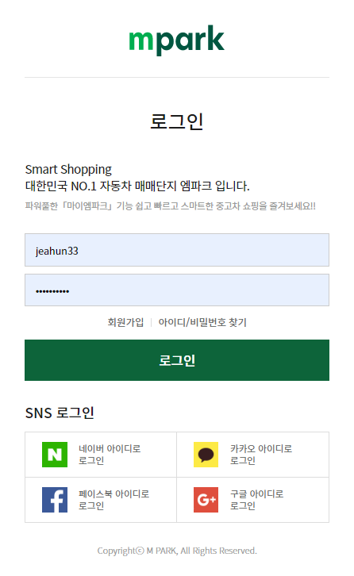
로그인
※ 네이버 아이디로 로그인
이미 회원가입 완료된 네이버 계정일 경우 클릭 시 500에러 페이지로 랜딩됨
네이버 아이디 회원가입 대상 아이디 아닌 경우 회원가입 완료 후 500에러 페이지로 랜딩됨
※ 공통
SNS 로그인(네이버, 카카오, 페이스북, 구글)으로 가입한 계정으로 상단 로그인 정보 영역에 로그인 시 로그인되지 않음

Slide 40
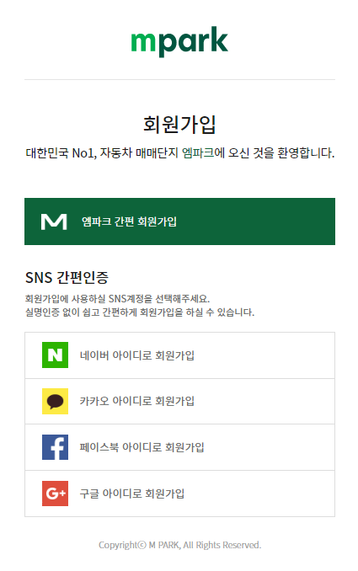
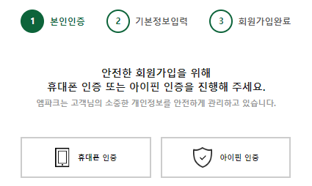
회원가입
 | 엠파크 회원가입 ※ 가입정보 변경됨에 따라 회원정보 수정페이지도 해당 양식으로 변경 처리 필요 ※ SNS 간편인증 회원가입으로 진행 시 일반 회원가입과 동일하게 진행
1 | 엠파크 간편 회원가입 엠파크 간편회원가입 클릭 시 회원가입 > 본인인증 페이지로 이동 SNS 간편인증 SNS간편인증 클릭 시 해당 계정으로 기존 가입된 정보가 있는 경우 로그인 처리 SNS간편인증 클릭 시 해당 계정으로 기존 가입된 정보가 없는 경우 회원가입 > 본인인증 페이지로 이동 본인인증 -이미 중복 데이터 존재하는 경우 “이미 가입된 회원입니다.” 얼럿 노출 처리 - 본인인증 완료 시 생년월일 데이터가 만 18세 미만자인 경우 “만 18세 미만은 가입하실 수 없습니다.” 얼럿 노출 처리 휴대폰 인증 중복되지 않은 경우 회원가입 페이지로 이동
2 | 텍스트 수정
3 | 회원가입 조건 아이디 조건에 맞지 않는 경우 “6~12자리 영문, 소문자, 숫자만 입력해주세요” 얼럿 노출 동일 아이디 존재하는 경우 “이미 사용중인 아이디입니다.” 얼럿 노출 비밀번호 조건에 맞지 않는 경우 “영문, 숫자, 특수문자를 조합하여 8~12자 내외로 입력해주세요.” 얼럿 노출 이름 본인인증한 이름으로 노출(수정불가) 휴대폰번호 본인인증한 휴대폰번호로 노출(수정불가) 이메일 이메일 및 주소 입력하지 않은 경우 “이메일 주소를 입력해주세요＂얼럿 노출
4 | 전체 약관 동의 클릭 시 하위 모든 약관 동의 처리
5 | ▽ 클릭 시 하위 약관 내역 노출
6 | 기존 이용약관 팝업 노출
7 | 개인정보 약관 팝업 노출(신규작업 필요)
8 | 회원정보 DB에 SMS / 이메일 수신 여부 값 저장 처리
생략
□ 전체 약관 동의 |  | △
 | □ 엠파크 이용약관
 | □ 개인정보 수집·이용에 대한 안내
 | 이벤트, 상품, 자동차 관련 정보 (선택)
 | □ SMS 수신 □ 이메일 수신
6
1
자세히보기>
7
자세히보기>
휴대폰 인증 중복되지 않을 경우
회원가입 페이지로 이동
8
아이디
회원가입
6~12자의 영문, 소문자, 숫자만 사용
2
회원가입에 사용하실 SNS계정을 선택해주세요.
Copyrightⓒ M PARK, All Rights Reserved.
비밀번호
SNS 계정으로 엠파크 회원
아닌 경우 회원가입 본인인증
페이지로 랜딩
영문, 숫자, 특수문자를 조합 8~12자 내외
비밀번호 확인
개인정보 처리방침 X
이름
수집 목적 | 회원가입(회원식별) ,
수집 항목 | 아이디, 비밀번호, 이름, 생년월일, 휴대폰번호, 이메일
보유 및 이용기간 | 최종 사용일로부터 1년
홍길동
휴대폰번호
01066549600
이메일
수집 목적 | 서비스이용 및 고지사항 전달
수집 항목 | 휴대폰번호, 이메일
보유 및 이용기간 | 최종 사용일로부터 1년
생략
@ 직접입력 | 직접입력 ▼
4
5
□ 전체 약관 동의 | ▽
3
회원가입
Copyrightⓒ M PARK, All Rights Reserved.
생략

Slide 41
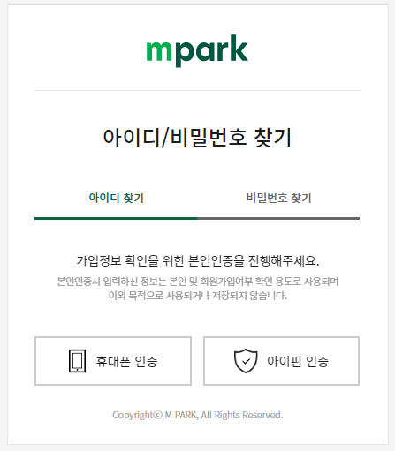
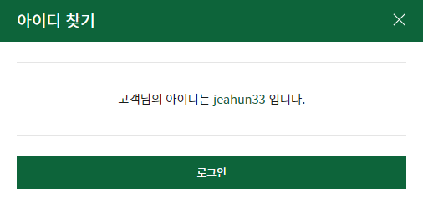
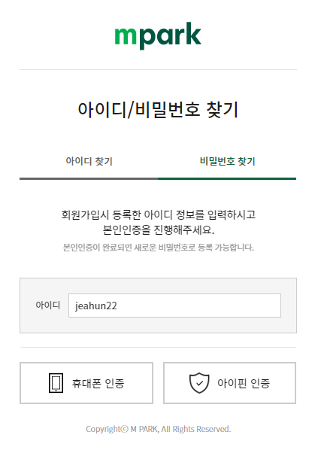
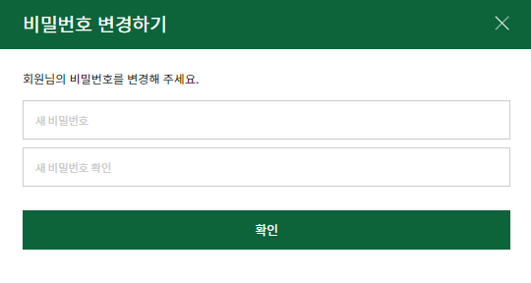
아이디/비밀번호 찾기(SNS 계정의 경우 아이디/비밀번호 찾기 불가능)
# 아이디 찾기
 | 아이디/비밀번호 찾기 현재는 엠파크 간편 회원가입자만 아이디/비밀번호 찾기가 가능하고 있음 SNS 회원가입 대상자도 아이디/비밀번호 찾기가 가능해야함.
1 | 휴대폰 인증 완료시 입력한 이름, 휴대폰번호가 회원정보와 일치하는 모든 아이디 노출 처리
2 | 입력한 아이디 기준 휴대폰번호 인증 완료 시 SNS 아이디 중 동일한 이름, 휴대폰번호 존재하는 경우 비빌번호 변경하기 팝업 노출
네이버, 카카오, 페이스북, 구글 아이디 회원가입한 경우
고객님의 아이디는 jeahun33, jeahun22, jeahun44 입니다.
1
# 비밀번호 찾기
네이버, 카카오, 페이스북, 구글 아이디 회원가입한 경우
2

Slide 42
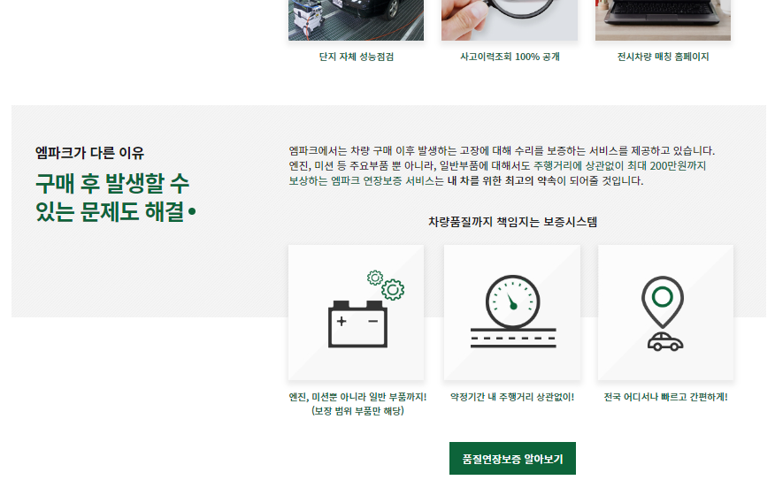
단지안내 > 단지소개
# 단지안내 > 단지소개 하단 영역
엠파크 안심서비스
차량 구매를 하고 싶은데 이것 저것 알아봐야 할 것도 많고 고민할 게 많으신가요? 엠파크에서 제공하는 안심서비스를 통해 믿고 구매해보세요.
생략
인증중고차
1만대 중에 완벽한 차량만 선별했습니다.
무결점 차량 + 주행 동영상 제공
(7년 ,14만km 이내 무사고 / 150가지 추가 확장점검)
헛걸음보상
방문예약 후 차량이 없거나 판매를 거부한다면?
헛걸음 하실 경우
엠파크에서 100만원을 보상해드립니다..
공식 인증딜러
중고차! 누굴 만나느냐가 중요합니다!
고객불만 0건! 엄격한 선발기준을 통과한
엠파크 사원 상위 1% 딜러입니다.
품질연장보증 소개 영역 삭제 후
엠파크 안심서비스 컨텐츠로 노출
인증+보증
방문예약 서비스
상위1% 딜러
100만원
서비스 자세히보기 >
서비스 자세히보기 >
서비스 자세히보기 >
인증중고차 123대 더보기 >
헛걸음보상 123대 더보기 >
인증딜러차량 123대 더보기 >

Slide 43


